Slide 1

Sneaky Snakes
Yaz Atölyeleri
Sensör Temelleri
Emre Candabakoğlu & Halil Ömer Çelik

Slide 2

Sensörlere Giriş :
Sensör : Fiziksel bir özelliği ölçerek veya algılayarak bu özellikler ile ilgili geri bildirim veren cihaz.

Slide 3
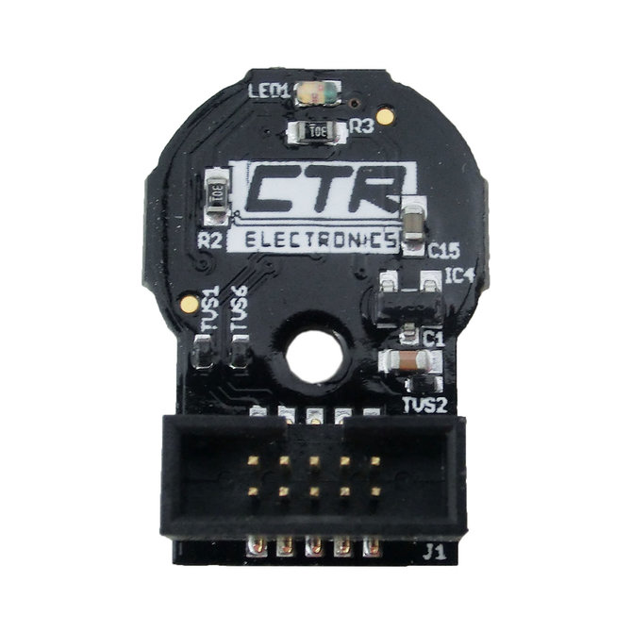
Neden Sensör Kullanırız?
● Robotun ve Parçaların Konumunu Tespit Etmek için,
○ Potansiyometre
○ Enkoder
○ Limit switch
● Hareket Kontrolü için,
○ Şase Enkoderleri
○ Açıölçer
○ İvmeölçer
● Robotun İçindeki ve Dışındaki Saha Objelerini Tespit Etmek için,
○ Uzaklık Sensörü
○ Görüntü İşleme
○ Renk Sensörü

Slide 4
Sensör Seçimi Yapmak
● Veri Çıkışı
○ Boolean
○ Analog ve Dijital
○ Seri
● Uygulama
○ Algılama Mesafesi
○ Optik Gereksinimleri
○ Maksimum Hız (Enkoder)
○ Hassasiyet
● Elektrik Gereksinimleri :
○ Voltaj
○ Akım
● Fiyat Aralığı

Slide 5
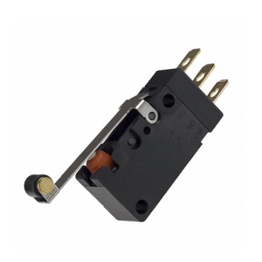
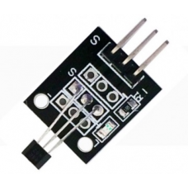
Sensör Örnekleri
● Limit Switchler
○ Boolean
○ Mekanik Hatalara Müsait
○ Saha Objelerini Algılayabilir
○ Mekanizma Konumlarını Algılayabilir
● Hall Effect Sensörü
○ Boolean ya da Analog
○ Manyetik Alanı Algılar
○ Çoğu Uygulamada Limit Switch’in Yerini Tutar
○

Slide 6
Sensör Örnekleri
● Enkoder
○ Dijital
○ Mekanik Hatalara Müsait
○ Saha Objelerini Algılayabilir
○ Mekanizma Konumlarını Algılayabilir
● Potansiyometre
○ Analog
○ Dönel Pozisyon
○

Slide 8
Sensör Örnekleri
● Açıölçer
○ Serial
○ Açısal Hareket Kontrolü
○ Robot Konumunda Yardımcı
● İvmeölçer
○ Serial
○ Hareket Kontrolü
○ RoboRIO İçinde Bulunuyor
■ Yeterince hassas değil, tavsiye etmiyoruz
● Uzaklık Sensörü
○ Boolean/Analog/Serial
○ Cisme Olan Uzaklığı Algılar
○ Optik veya Ultrasonik Olabilir
○

Slide 9
Sensörler Kullanılırken ;
● Sabitleme
○ Korunmalı
○ Hedefi Görmeli
○ Oynamamalı
○ Kolaylıkla takılıp çıkarılabilir olmalı
○ Soketli olmalı, lehimlenmemeli
● Gürültü
○ Motorların manyetik alanı sensörleri etkiler
○ Sensör verisi tutarlı değilse yerini değiştirmeyi deneyin
○ Faraday kafesi elektrik alana karşı işinize yarayabilir

Slide 10
Haberleşme Tipleri
○ DIO
■ Kablolaması ve kullanması kolay
○ Analog
■ Daha hassas
■ Gürültü olabilir, stabil olmayabilir
○ Digital serial
■ Stabil
■ Daha hassas
■ Kullanmak diğerlerine göre biraz daha zor

